Slide 1
4월 월간 공유회 | 스터디 발표
2026 Smarcle
Challenger Track
변지민 김기현 김시우 정지아

Slide 2
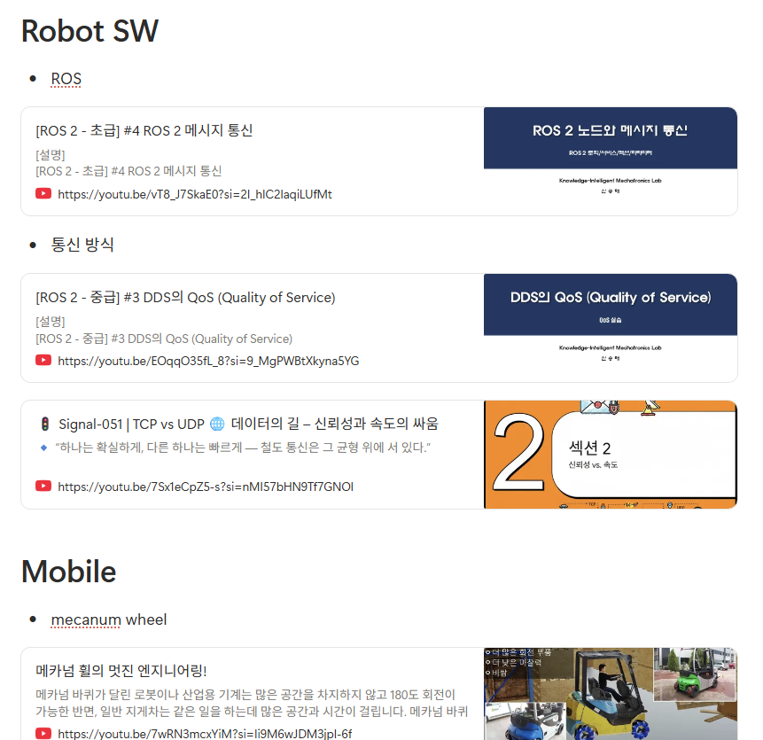
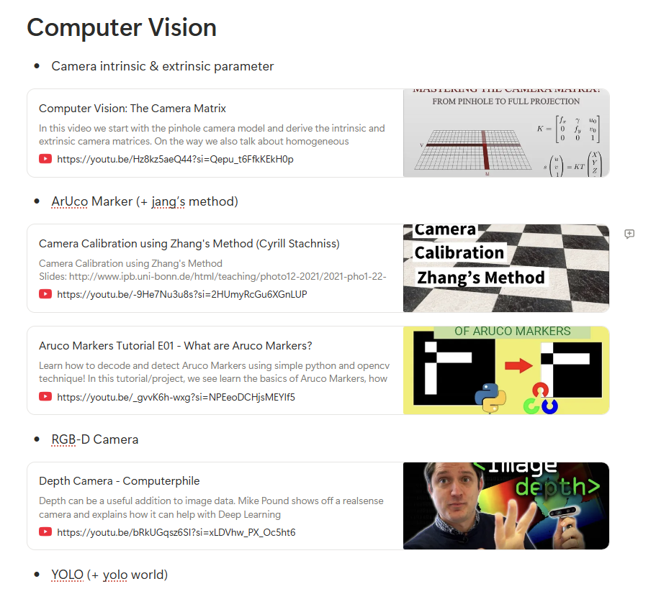
Study Content

Slide 3
Content
ArUco Marker
01
Zhang's Method의 카메라 캘리브레이션 | 프로젝트 내 활용 (실내 위치 인식)
RGB-D Camera
02
RGB + Depth 융합 | 프로젝트 내 활용 (3D 위치 추정)
YOLO
03
객체 탐지 | YOLO World | 프로젝트 내 활용 (객체 탐지+분류)

Slide 4
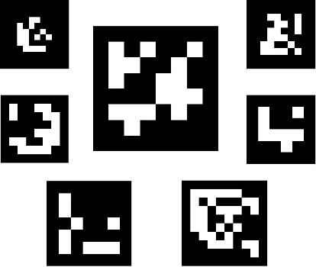
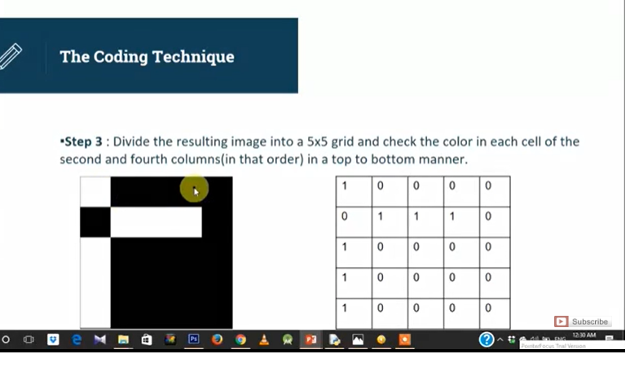
01 | ArUco Marker
ArUco Marker
이진 정사각형 마커
사전Dictionary 기반 인식
4×4 / 5×5 등 격자 크기별 사전이 존재하며
각 마커는 사전 내 고유 ID를 가짐
흑백 격자 패턴으로 고유 ID를 인코딩
카메라로 감지 시에 마커의 위치·자세를 계산 가능
Notes:
그리드 구성: 마커의 테두리와 외곽 매트릭스를 제거하면 내부에 5x5 크기의 데이터 그리드가 남습니다.
데이터 비트 추출: 5x5 그리드 중 2번째와 4번째 열만이 실제 데이터 비트를 담고 있습니다. 나머지 열은 오류 감지를 위한 패리티 비트(parity bit)로 사용됩니다. ＝
값 변환: 각 칸의 색상을 기준으로 흰색은 1, 검은색은 0으로 읽습니다. 추출된 데이터 비트들을 조합하여 십진수 값으로 변환하면 마커의 고유한 ID가 도출됩니다.
예를 들어 영상에서 설명한 마커 데이터(0011000000)는 십진수로 변환하면 192라는 ID 값을 갖게 됩니다.

Slide 5
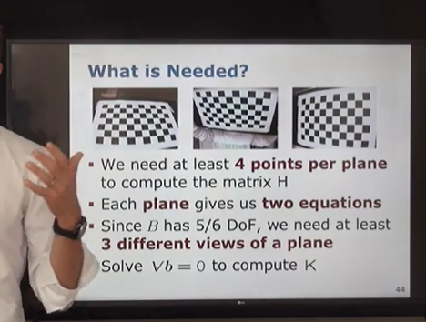
01 | ArUco Marker
nN
Zhang's Method
카메라의 위치(외적 파라미터)는 고려하지 않고,
카메라 자체의 특성인 내부 파라미터만을 추정하는 방식.
내부 파라미터(Intrinsic)
초점거리(fx, fy), 주점(cx, cy), 왜곡계수
외부 파라미터(Extrinsic)
카메라의 회전(R)·이동(t) 행렬
특수한 장비가 필요 없다는 점에서 많은 표준 라이브러리에서 사용됨
SLAM vs ArUco Marker 방식 비교
방식
계산량
Drift
설치 비용
선택
SLAM
높음
있음
LiDAR 필요
ArUco
낮음
없음
마커만 부착
✓

Slide 6
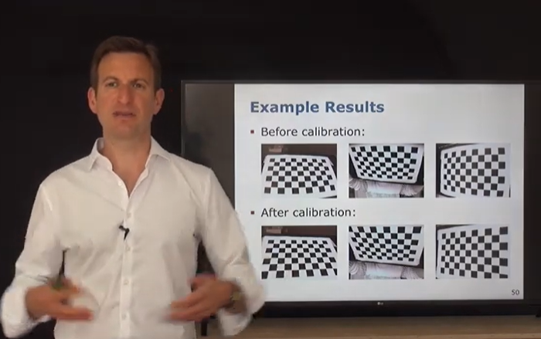
01 | ArUco Marker
프로젝트 내에서의 활용
천장에 ArUco Marker 부착 →
로봇과 물체들 사이의 절대 좌표 추정
SLAM / LiDAR 없이 위치인식 구현 →
저비용화

Slide 7
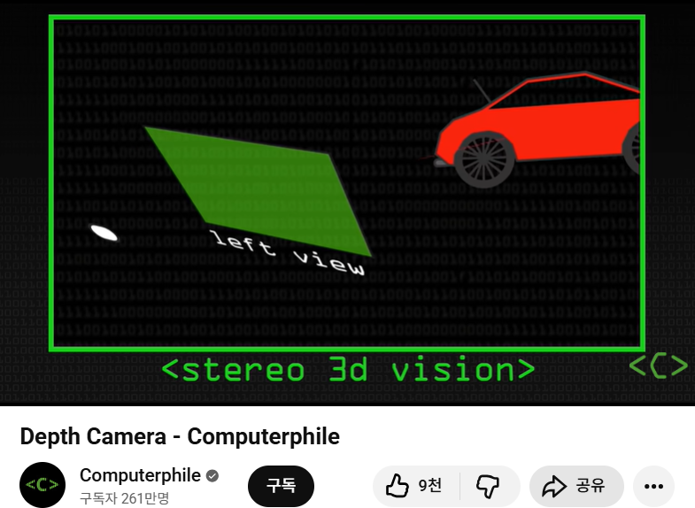
02 | RGB-D Camera
RGB-D Camera
깊이 측정 방식
RGB-D의 개념
구조광
(Structured Light)
IR 패턴 투사 → 변형 패턴으로 거리 계산. RealSense D435i 사용 방식. 실내 환경에서 적합!
일반적인 RGB(색상) 이미지에 깊이(Depth) 정보를 더해 물체 간의 거리를 파악함으로써, 객체 분할/경계 추출을 쉽게 만듦.
ToF
(Time of Flight)
빛 왕복 시간으로 거리 측정. 빠르지만 다중 반사에 취약.
스테레오
(Stereo Vision)
두 카메라의 시차로 깊이 추정.
조명 변화에 민감.
< 스테레오
(Stereo Vision)
Notes:
텍스처가 없는 흰 벽이나 단조로운 배경에서는 스테레오 매칭이 어려움 이때 IR(적외선) 방출기가 미세한 점 패턴을 뿌려주면, 카메라가 이를 랜드마크 삼아 거리를 훨씬 정확하게 계산!

Slide 8
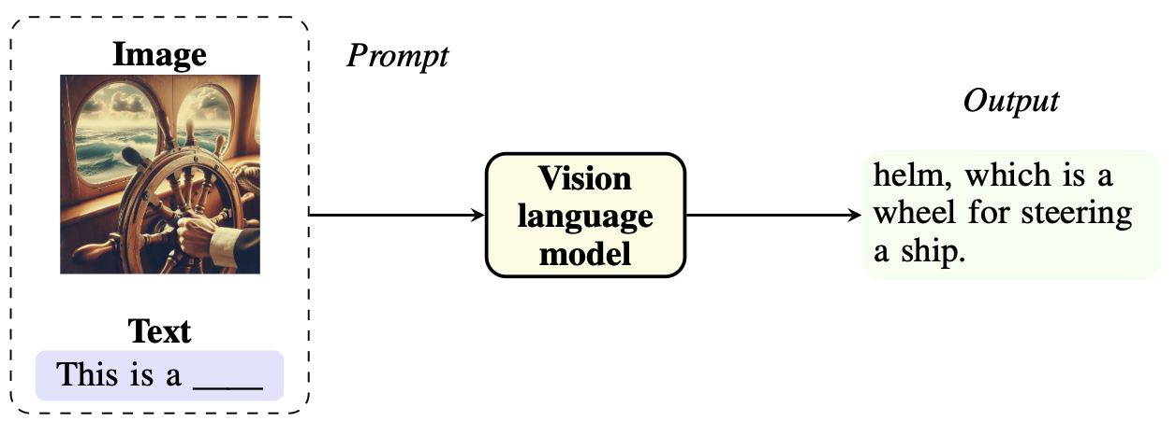

03 | YOLO (You Only Look Once)
YOLO World
YOLO World 이전
Open-vocabulary Detector 의 등장
Vision language (VLM) 사전학습 기반은
모델이 크고 느려 실용성이 낮음
YOLO /
YOLO World
사전에 고정된 클래스 (사람, 자동차 등) 의 한계를 넘어, 사용자가 원하는 텍스트를 입력 시에 해당 객체를 찾아내는 능력을 구현한 모델.
객체 탐지
RepVL-PAN
< open-vocabulary detector의 예시
(실시간 detection은 한계)
텍스트 임베딩을 모델 가중치에 미리
연산할 수 있어 일반 YOLO와의 계산량과 동일.
Open Vocabulary의 유연성과 YOLO의 실시간성을
동시 확보한 구조.

Slide 9
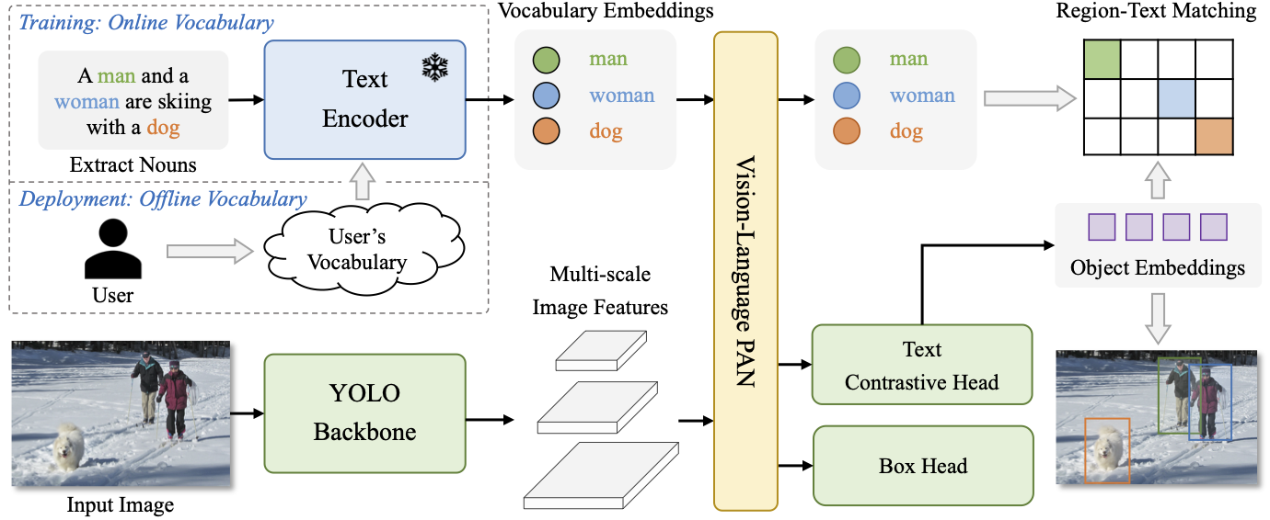
03 | YOLO (You Only Look Once)
Vision language (VLM) 사전학습 기반은
모델이 크고 느려 실용성이 낮음
Ref. Yolo world github

Slide 10
03 | YOLO
예상 파이프라인
ArUco
위치 인식
RGB-D
영상 입력
YOLO /
YOLO World
3D 위치
추정
Pick &
Place
→
→
→
→
로봇 위치
색상+깊이
객체 탐지
좌표 계산
조작 실행
YOLO (v8)
YOLO World
물건 정리 — 장난감·빨래 등 학습된 클래스 탐지
공 던지기 — "ball" 텍스트만으로 탐지
돌돌이 먼지 탐지 — 미리 정의된 이물질 클래스
멀티탭 끄기 — "power strip button" 입력
처리 속도가 중요한 실시간 상황에서의 상황
새로운 물체 대응 — 재학습 없이 프롬프트 변경만으로 가능

Slide 11
참고 자료
ArUco
Zhang, Z., "A Flexible New Technique for Camera Calibration" (IEEE TPAMI, 2000)
Aruco Markers Tutorial E01 - What are Aruco Markers? (YouTube)
Camera Calibration using Zhang's Method — Cyrill Stachniss (YouTube)
RGB-D
Depth Camera - Computerphile (YouTube)
Intel RealSense D435i Product Page — intelrealsense.com
YOLO
Cheng et al., "YOLO-World: Real-Time Open-Vocabulary Object Detection" (CVPR 2024)
YOLO v8 한국어 소개, AI 객체탐지 — 인하대 주승환 교수 (YouTube)

Slide 12
핵심 정리
Thank You

